Slide 1
Колективізація на Україні та її наслідки(1928-1933 рр.)
Підготувала учениця 10 класу
Хижняк Тетяна

Slide 2
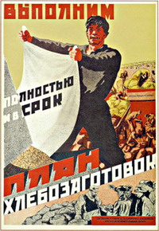
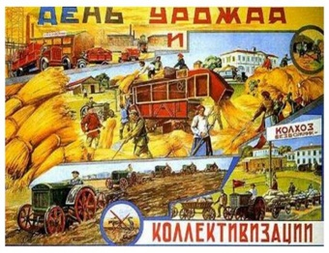
Початок колективізації в 1928р.
Початки колективізації приурочені до 1928 р. Первинний проект великих перетворень, ухвалений партією в 1928 р., називався п'ятирічним планом. Його головне завдання полягало в тому, щоб «наздогнати й перегнати капіталістичний світ» в економічному відношенні.

Slide 3
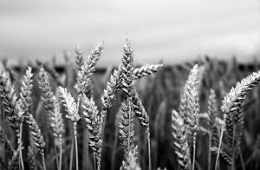
Надаючи великої ваги розвиткові важкої промисловості, він установлював для країни приголомшуючі завдання: на 250 % забезпечити загальне зростання промисловості, причому лише .важка промисловість мала зрости на 110 %. Інша важлива частина п'ятирічного плану передбачала колективізацію — створення великих колективних господарств на основі 20 % селянських дворів. Малось на увазі, що сільськогосподарська продукція зросте на 150%.

Slide 4
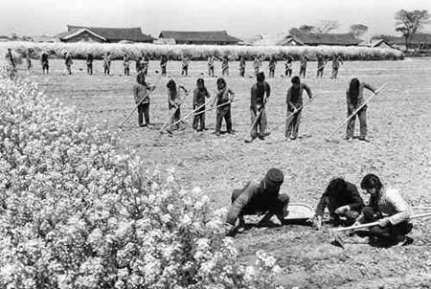
Опрацьовуючи перший п'ятирічний план, більшовики розраховували, що в кращому разі вони зможуть колективізувати 20 % селянських дворів (для України це завдання виражалося в 30%). Зосередивши увагу на індустріалізації, радянське керівництво, очевидно, вирішило не брати на себе величезний тягар, пов'язаний із докорінним перетворенням сільського господарства.

Slide 5
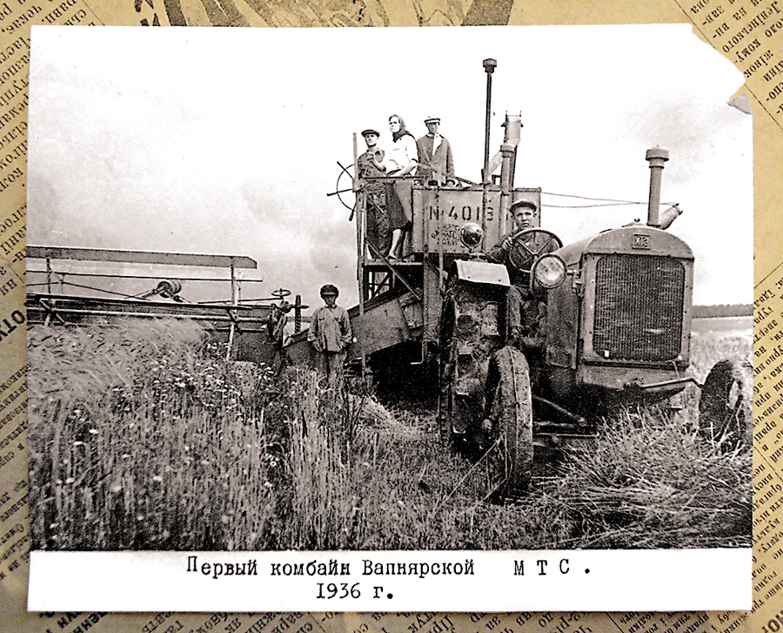
Радянські плани розвитку промисловості спиралися на те, що держава зможе дешево купувати зерно у селян. Це дало б їй змогу як забезпечувати хлібом зростаючу робочу силу в містах, так і продавати його за кордон, прибутки з чого в свою чергу йтимуть на фінансування індустріалізації.

Slide 6
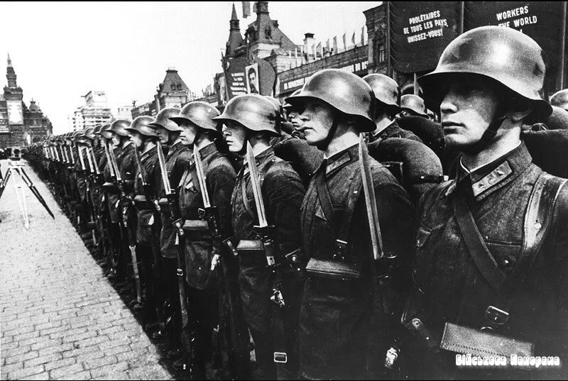
Але селяни вважали запропоновані державою ціни надто низькими й відмовлялися продавати збіжжя. Розлючений непокірністю селян, яку він назвав «саботажем», Сталін вирішує, що для виконання п'ятирічки над селянством необхідно встановити як економічний, так і політичний контроль. Відтак без усякої попередньої підготовки він наказує розпочати рішучу кампанію «суцільної колективізації».

Slide 7
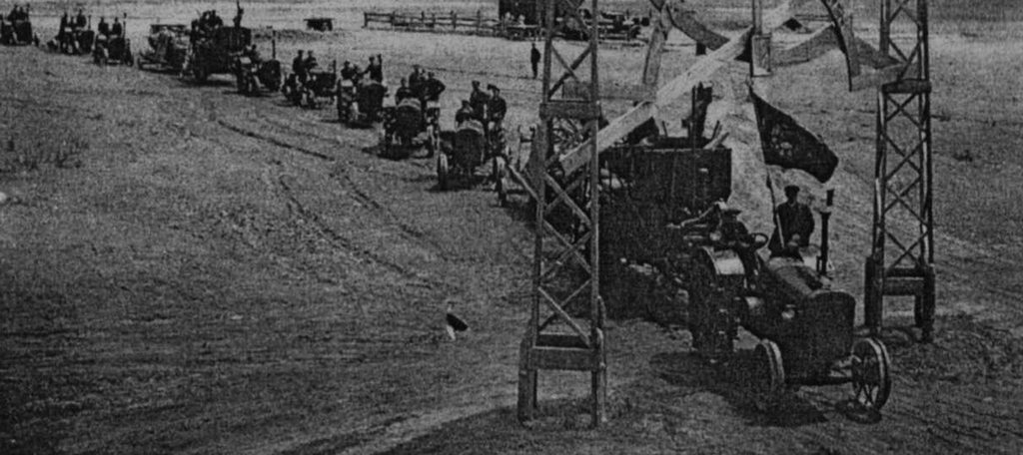
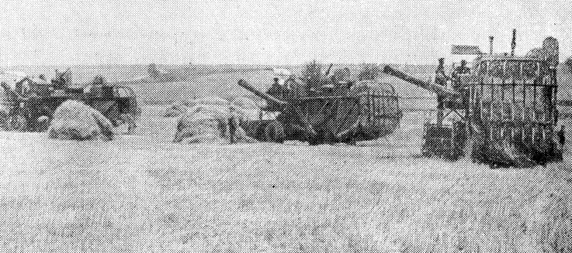
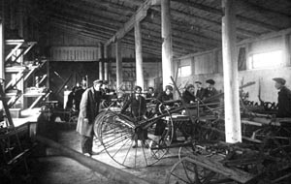
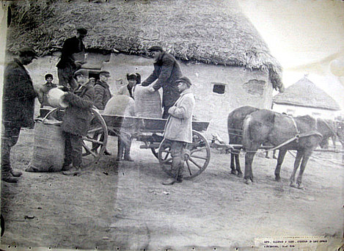

Slide 8
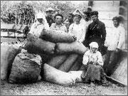
Ліквідація куркульства як класу
Сталін закликав до «ліквідації куркульства як класу». Ця класична тактика за принципом «поділяй та володарюй» була розрахована на те, щоб ізолювати найзаможніших хазяїв від маси бідних, селян. Проте визначити, хто саме є куркуль, було не просто.

Slide 9
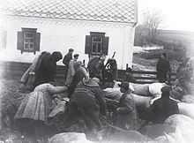
Тих, хто чинив найупертіший опір, розстрілювали або масово вивозили в табори примусової праці на Північ чи до Сибіру. Решту позбавляли всієї їхньої власності, не приймали до колгоспів, лишаючи їх напризволяще. Розкуркулювання сягнуло апогею взимку 1929/1930 рр. Найпоширенішою його формою стала депортація. Сотні тисяч селян разом із сім'ями виганяли з домівок, саджали у товарні потяги й вивозили за тисячі кілометрів на Північ, де їх скидали серед арктичної пустелі, нерідко без їжі та притулку.

Slide 10
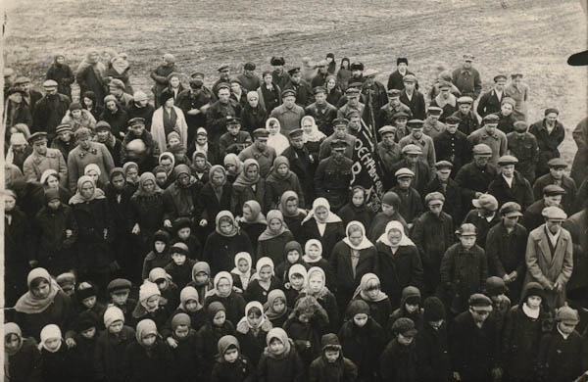
Розгортання суцільної колективізації на Україні. Селянські протести
Громлячи куркулів, Сталін повів наступ проти селянства взагалі. Партійні активісти отримали вказівку негайно розпочати суцільну колективізацію. Ці масові перетворення були цілком зрозумілими в одному: їх належало проводити швидко, незважаючи ні на які протести, труднощі й кошти.

Slide 11
Найпоширеніша форма протесту зводилася до того, що селяни стали різати домашню худобу, не бажаючи віддавати її властям. Це явище набрало приголомшуючих масштабів: між 1928 і 1932 рр. Україна втратила близько половини поголів'я худоби
Особливо поширилися так звані «бабські бунти» — повстання жінок, які вимагали повернення відібраної власності. У випадках великих повстань озброєних селян уряд посилав на їх придушення регулярні війська та підрозділи ОДПУ.

Slide 12
Нові наступи на село
Новий підхід полягав у тому, щоб економічно унеможливити індивідуальне господарювання. Селянам, що виходили з колгоспів, часто не віддавали їхній реманент і ту худобу, що вціліла. Вони отримували убогі наділи, які тяжко піддавалися обробці, в той час як за колгоспниками зберігали найкращі землі. Оподаткування індивідуальних господарів збільшили у два-три рази, а колгоспників звільняли від податків.

Slide 13
Наслідки колективізації
Голод 1932—1933 рр. став для українців тим, чим був голокост для євреїв і різанина 1915 р. для вірменів. Як трагедія, масштаби якої неможливо збагнути, голод травмував націю, залишивши на її тілі глибокі соціальні, психологічні та демографічні шрами, які вона носить досьогодні. Кинув він і чорну тінь на методи й досягнення радянської системи.

Slide 14
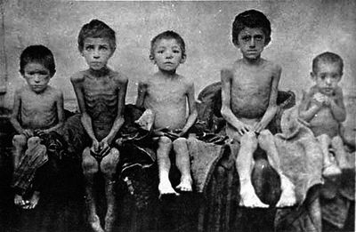
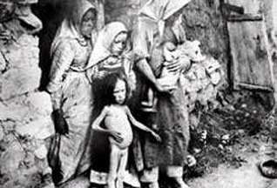
Голод, який поширювався протягом 1932 р., набув найстрашнішої сили на початку 1933 р. Підраховано, що на початку року середня селянська родина з п'яти чоловік мала близько 80 кг зерна, щоб проіснувати до наступного врожаю. Інакше кажучи, кожний її член мав близько 1,7 кг на місяць.

Slide 15
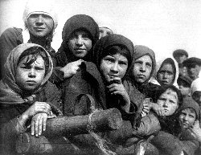
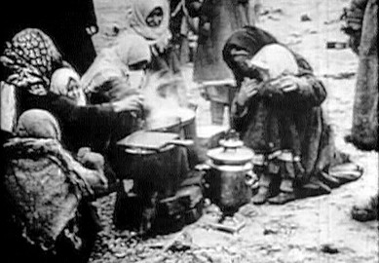
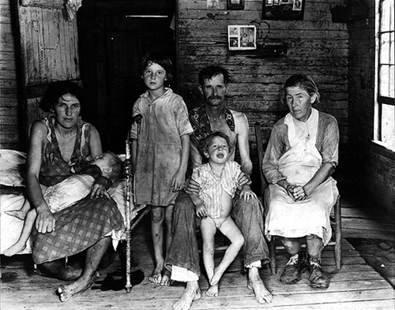
З огляду на тривалу традицію приватного землеволодіння українці чинили колективізації упертіший опір, ніж росіяни. Тому на Україні, як ніде, режим здійснював свою політику — з усіма її страхітливими наслідками — швидшими темпами, ніж в інших республіках.

